Slide 1
마이데이터 지원 플랫폼 구축(1차) 웹 접근성 점검 매뉴얼(개발자용)

Slide 2
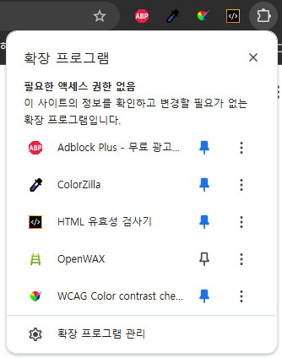
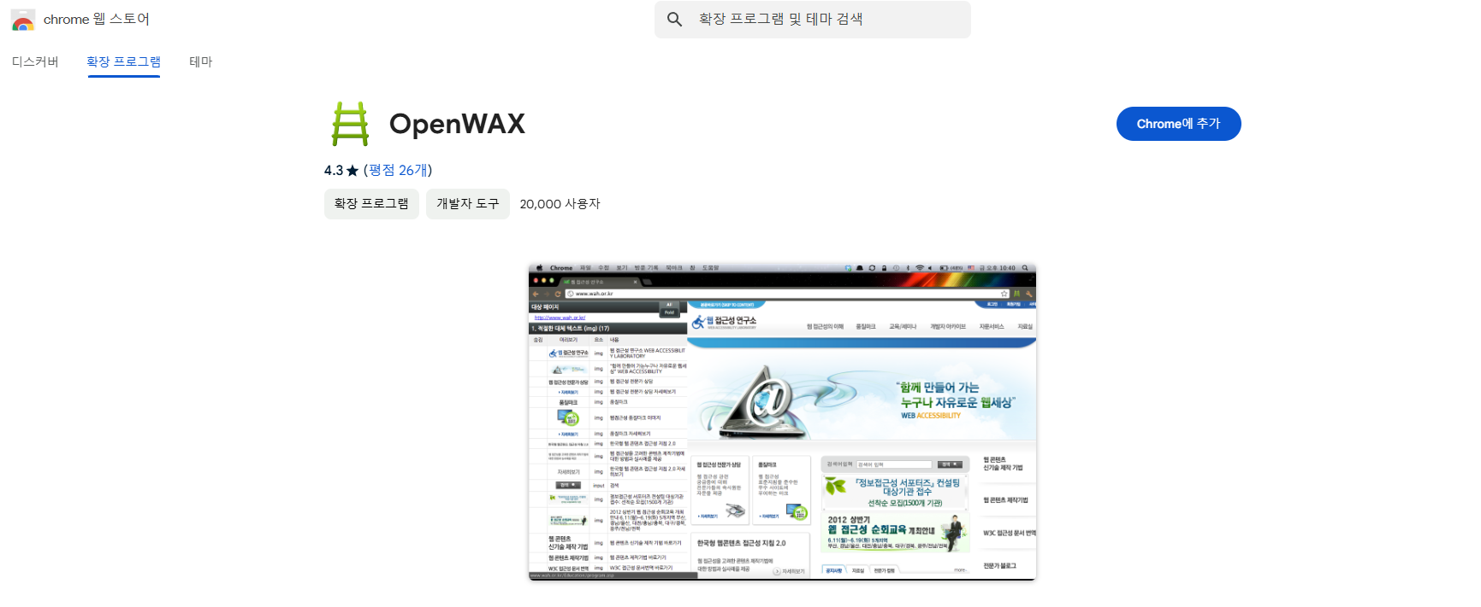
OpenWax 설치(크롬 브라우저 확장 프로그램)
OpenWax 설치 페이지
https://chromewebstore.google.com/detail/openwax/bfahpbmaknaeohgdklfbobogpdngngoe
Click!

Slide 3
OpenWax 설치(크롬 브라우저 확장 프로그램)
OpenWax 설치 후 크롬 우측 상단의 확장 프로그램 관리 아이콘 클릭 > OpenWax 핀 버튼 클릭
Click!

Slide 4
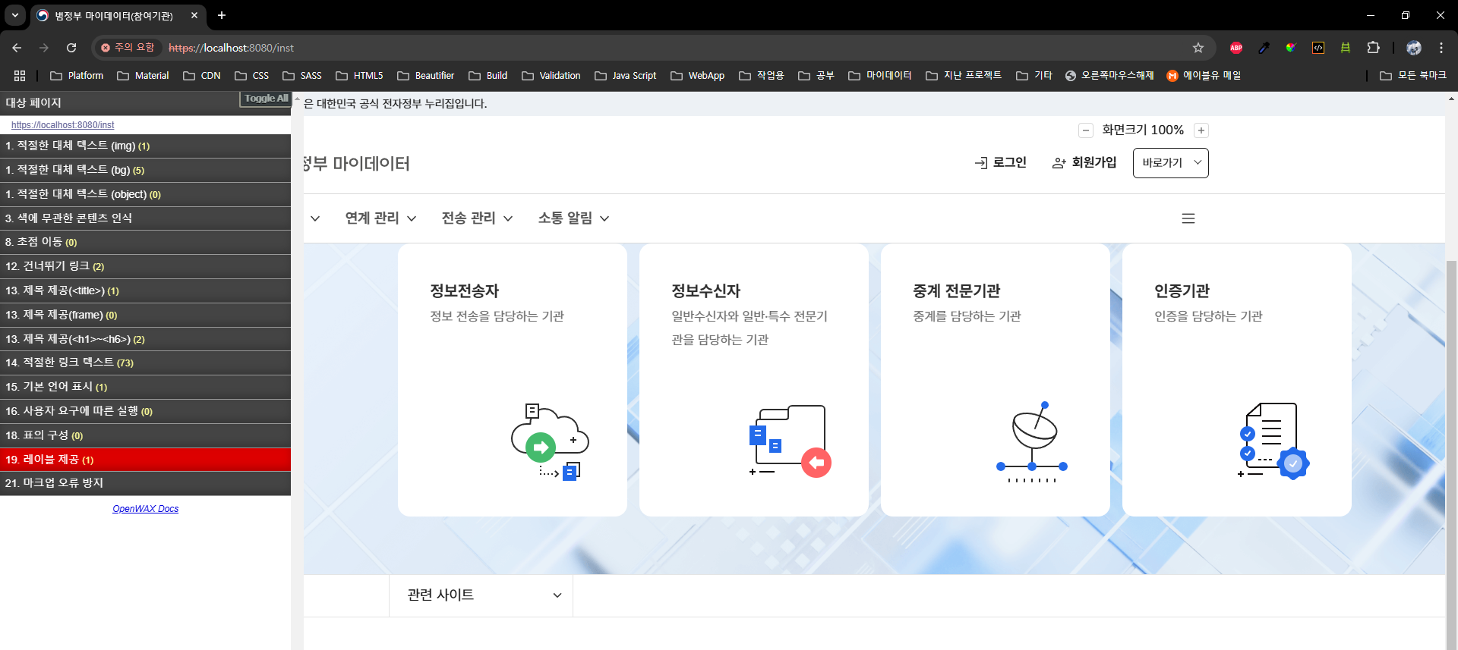
OpenWax 사용법
점검 할 페이지에서 OpenWax 실행하면 아래와 같은 화면이 표시됨
Click!

Slide 5
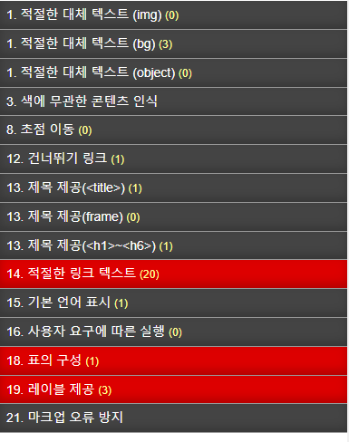
OpenWax 사용법
점검 결과에서 아래 항목들 확인
적절한 링크(a, button) 텍스트
레이블(label) 제공
표(Table)의 구성

Slide 6
링크, 버튼 오류 수정
1. 적절한 링크 텍스트 오류 - a 또는 Button의 텍스트가 빠진 경우
<!-- 태그에 텍스트가 없거나 아이콘만 있는 경우 -->
<a href="/inst/lgn/inst-member-login" class="btn btn-login"></a>
<button type="button" class="btn btn-tertiary">
<i class="icon-notice-mark"></i>
</button>
<!-- 태그에 텍스트 및 title 속성 추가 예제 -->
<a href="/inst/lgn/inst-member-login" class="btn btn-login" title="로그인 페이지로 이동">
<I class="icon-login"></i>
로그인
</a>
<!-- 텍스트가 화면에 표시 되지 않아야 하는 경우 visually-hidden 클래스 사용해서 추가 예제 -->
<button type="button" class="btn btn-primary" title="데이터를 조회">
<I class="icon-search"></i>
<span class="visually-hidden">조회</span>
</button>

Slide 7
링크, 버튼 오류 수정
2. 링크 주소 오류 - href 속성에 주소가 빠진 경우
<!-- A 태그 href 주소 없는 경우 -->
<a href="" class="btn btn-login" title="로그인 페이지로 이동">
<i class="icon-login"></i>
로그인
</a>
<!-- A 태그 href 주소 추가 예제 -->
<a href="/inst/lgn/inst-member-login" class="btn btn-login" title="로그인 페이지로 이동">
<i class="icon-login"></i>
로그인
</a>
<!-- 주소 없을 경우 대체 문구 javascript:; 추가 예제 -->
<a href="javascript:;" class="btn btn-login" title="로그인 페이지로 이동">
<i class="icon-login"></i>
로그인
</a>

Slide 8
레이블 오류 수정
Form 요소의 레이블이 없는 경우 (label을 사용하지 않을 경우 title로 대체 가능)
Form 요소 : input, select , checkbox, radio 등
<!-- input 예제 / label이 없는 경우 title 추가(기능에 대한 자세한 설명 입력) -->
<input type="text" class="form-control" title="이름 입력" placeholder="이름을 입력해주세요" />
<input type="password" class="form-control" title="비밀번호 입력(최소 10자리, 최대 20자리)" minlength="10" maxlength="20" placeholder="비밀번호를 입력해주세요" />
<!-- input + label 예제 / label이 있는 경우 title 생략 가능 -->
<label for="sampleInput01">이름</label>
<input type="text" id="sampleInput01" class="form-control" placeholder="이름을 입력해주세요" />
<!-- select - label 없이 사용 예제 -->
<select id="sampleSelect01" class="form-select" title="통신사 선택">
<option value="">통신사 선택</option>
<option value="skt">SKT</option>
<option value="kt">KT</option>
<option value="lg">LG U+</option>
</select>

Slide 9
레이블 오류 수정
Form 요소의 레이블이 없는 경우 (label을 사용하지 않을 경우 title로 대체 가능)
Form 요소 : input, select , checkbox, radio 등
<!-- checkbox(radio) - label 없이 사용 예제 -->
<input type="checkbox" class="form-check-input" title="항목 선택" />
<!-- checkbox(radio) + label 사용 예제 -->
<div class="form-check">
<input type="checkbox" id="sampleCheckbox01" class="form-check-input" />
<label for="sampleCheckbox01" class="form-check-label">항목 선택</label>
</div>

Slide 10
표(Table) 구성
Table의 구성 요소가 빠졌을 경우
Table 구성 요소 : caption, colgroup, thead, tbody, scope 속성
<!-- Table 구성 요소 전체 포함 예제 -->
<table class="table mb-0">
<caption class="visually-hidden">게시판 목록</caption>
<colgroup>
<col style="width: 10%">
<col style="width: auto">
<col style="width: 10%">
<col style="width: 15%">
</colgroup>
<thead>
<tr>
<!-- scope는 테이블이 세로 방향일때 col, 가로 방향일때 row -->
<th scope="col">번호</th>
<th scope="col">제목</th>
<th scope="col">첨부파일</th>
<th scope="col">등록일</th>
</tr>
</thead>
<tbody>
...생략...
</tbody>
</table>

